Slide 1
Ozon terapi
Arş. Gör. Dr. Fatih AKYOL
K.T.Ü. Tıp Fakültesi
Aile Hekimliği Anabilim Dalı
13.10.2026

Slide 2
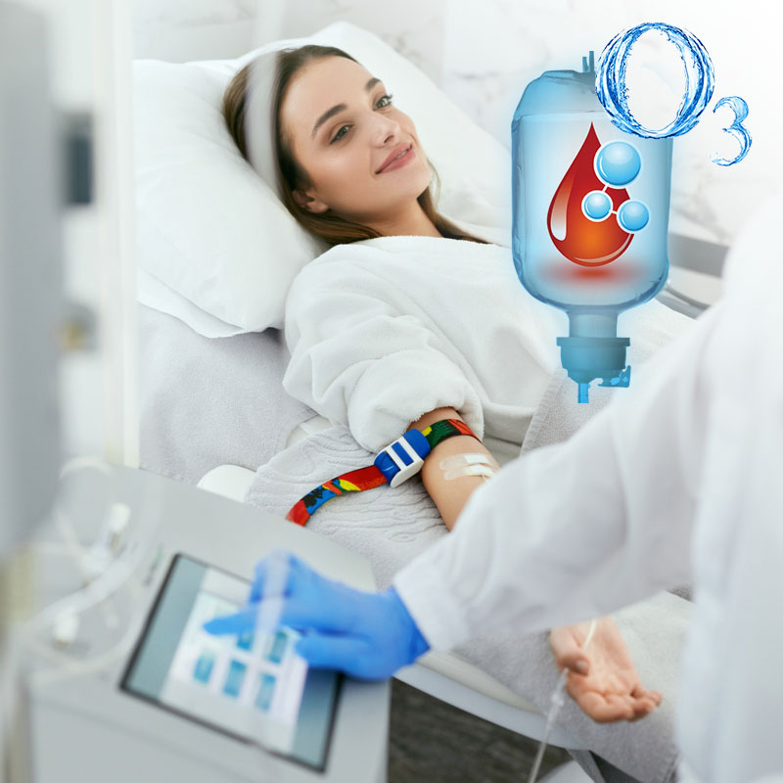

Sunum Planı
• Amaç
• Öğrenim hedefleri
• Tanım
• Tarihçe
• Etki Mekanizması
• Uygulama Yöntemleri
• Endikasyonlar ve Kontrendikasyonlar
• Uygulama öncesi hazırlık
• Kaynakça

Slide 3
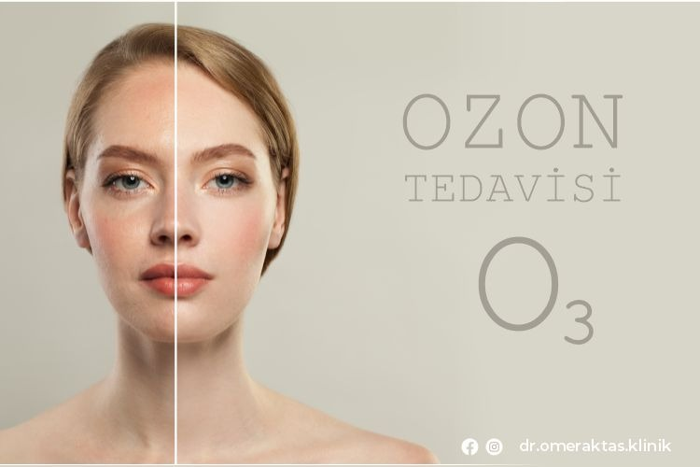
Sunumun Amacı
Ozon terapinin tanımı, kullanım alanları, olası etkileri ve güncel yaklaşımlar hakkında temel bilgi sunmaktır.

Slide 4

Öğrenim Hedefleri
Ozon uygulamasını ve etki mekanizmasının temel fikrini tanımlayabilmek
Uygulama yöntemlerini birbirinden ayırt edebilmek
Endikasyon, özellikli grup ve kontrendikasyonları sıralayabilmek
Hasta hazırlık, izlem ve yan etki yönetimini açıklayabilmek

Slide 5
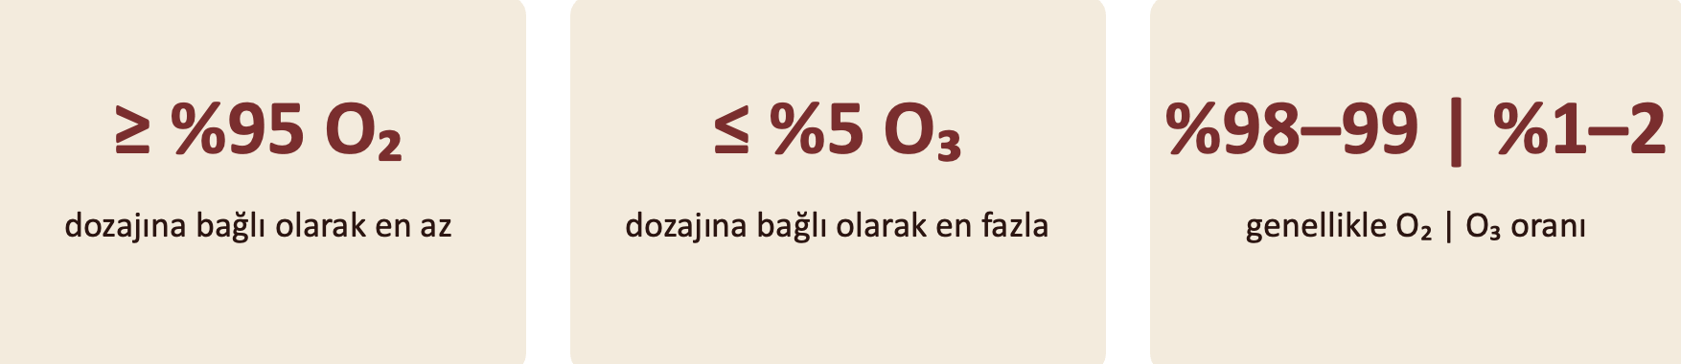
Temel Tanım
Ozon (O₃), üç oksijen atomundan oluşan, güçlü oksidan özellik taşıyan bir gazdır.
Ozon uygulaması, saf medikal oksijen kaynağından elde edilen oksijenin, tıbbi ozon cihazı aracılığı ile gaz formunda ozon-oksijen karışımına dönüştürülmesi ve bu karışımın çeşitli yollarla hastaya uygulanması esasına dayanan bir uygulama yöntemidir.
Terapötik kullanım ile çevresel ozon maruziyeti aynı şey değildir. Ozon gazının doğrudan solunması, solunum yolları üzerinde toksik etkilere neden olabilir.

Slide 6
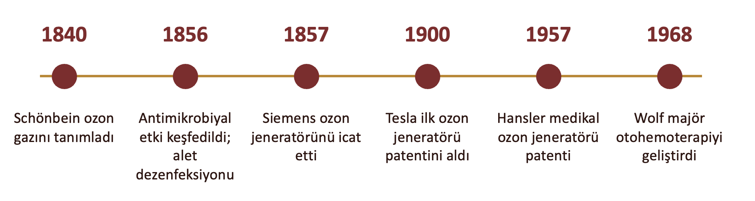
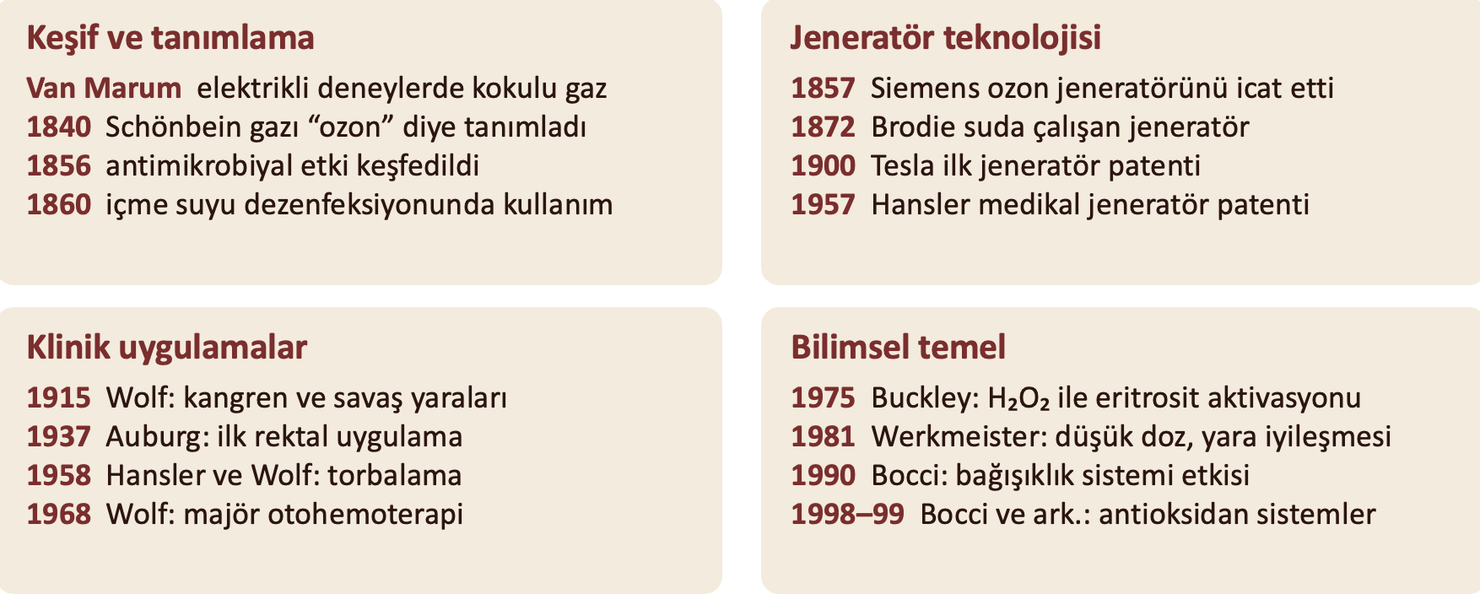
Tarihçe

Slide 7

Mevzuatta ozon terapi
27 Ekim 2014 tarihli ve 29158 sayılı Resmî Gazete’de yayımlanan GETAT Uygulamaları Yönetmeliği ile ozon terapisi yasal dayanağa kavuşmuştur.
Haziran 2025: Sağlık Bakanlığı tarafından 15 uygulama alanına yönelik uygulama kılavuzları yayımlanmış; bunlar arasında Ozon Uygulama Kılavuzu da yer almıştır.
28 Nisan 2026: 33237 sayılı Resmî Gazete’de yayımlanan yeni GETAT Yönetmeliği ile uygulayıcıların yetkilendirilmesi, sağlık kuruluşlarının çalışma koşulları ve denetim süreçleri detaylıca yeniden düzenlenmiştir.

Slide 8
KİMLER TARAFINDAN nerede uygulanabilir?
Tabipler (hekimler): Bakanlıkça tescil edilmiş ozon uygulaması sertifikasıyla, yetkili sağlık kuruluşlarında uygulama yapabilir.
Diş tabipleri: Yalnızca diş hekimliği mesleğinin icrası kapsamında ve mevzuatın izin verdiği uygulamalarda yetkilendirilebilir.
Yer şartı: GETAT uygulamaları yalnızca Bakanlıkça yetkilendirilmiş uygulama merkezi veya ünitesinde yapılabilir. Yeni yönetmelikle izinsiz ve yetkisiz uygulamalara açık yasak getirilmiştir.

Slide 9
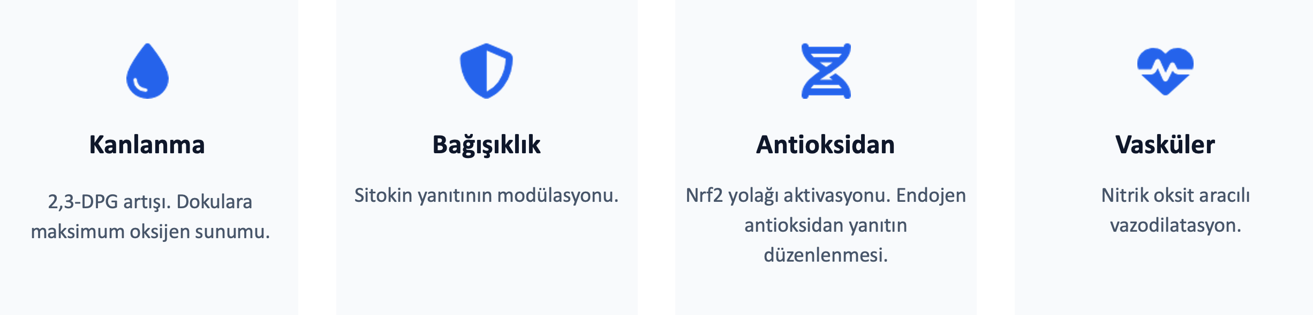
Etki Mekanizması
Ozon, oksijenin üç atomlu (O₃) ve daha reaktif bir formudur.
Ozon, biyolojik ortamlarda hızla moleküler oksijen ve oksijen radikallerine dönüşerek vücutta kontrollü bir oksidatif stres oluşturur.
Bu oksidatif stres, antioksidan savunma sistemlerinde yer alan enzimlerin aktive olmasına yol açar. ‎
Ozon dozunun, akut ve belirgin bir oksidatif stres oluşturacak şekilde yeterli ‎olması gerekmektedir; düşük dozlar plasebo etkisi yaratırken, yüksek dozlar ‎toksisiteye neden olabilir.

Slide 10
Ozon, vücut sıvılarında antioksidanlar ve çoklu doymamış yağ asitleriyle reaksiyona girer.
Bu reaksiyonlar sonucunda iki temel ikincil sinyalci ürün oluşur:
ROS (Reaktif Oksijen Türleri): Kısa süreli etki gösterir. (H₂O₂)
LPO (Lipid Peroksidasyon Ürünleri): Daha uzun süreli hücresel sinyaller oluşturur.
Hidrojen peroksit (H₂O₂), hücre içine geçerek erken biyolojik etkiler gösterir.
Lipid Peroksidasyon Ürünleri ise geç terapötik etkiler gösterir.

Slide 11
Kan ve oksijen taşınması
Ozonun kan plazmasıyla etkileşimi, H₂O₂ ve okside lipid ürünlerinin oluşmasına neden olur.
Doğal antioksidan enzim sistemleri uyarılır.
Eritrositlerde (alyuvarlarda) enerji metabolizması hızlanır ve 2,3-DPG (2,3-difosfogliserat) düzeyi artar.
Hemoglobinin oksijene olan afinitesi azalır ve böylece hemoglobin, oksijeni dokulara daha kolay bırakabilir.
Bu mekanizmaların doku oksijenlenmesini destekleyebileceğini düşündürmektedir.

Slide 12
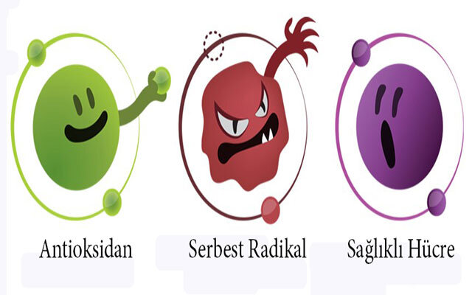
Antioksidan sistem ve hücresel yanıt
Ozonun oluşturduğu sinyal molekülleri, hücrelerin savunma mekanizmalarını uyarır.
Antioksidan enzimlerin aktivitesi ve üretimi artırabilir.
Doku yenilenmesinde rol oynayan proteinlerin üretimi destekleyebilir.
Lökositlerde (akyuvarlarda) bazı sitokinlerin salınımı etkilenir.
Trombosit aktivasyonu, büyüme faktörlerinin salınmasını ve iyileşme yanıtını destekler.

Slide 13
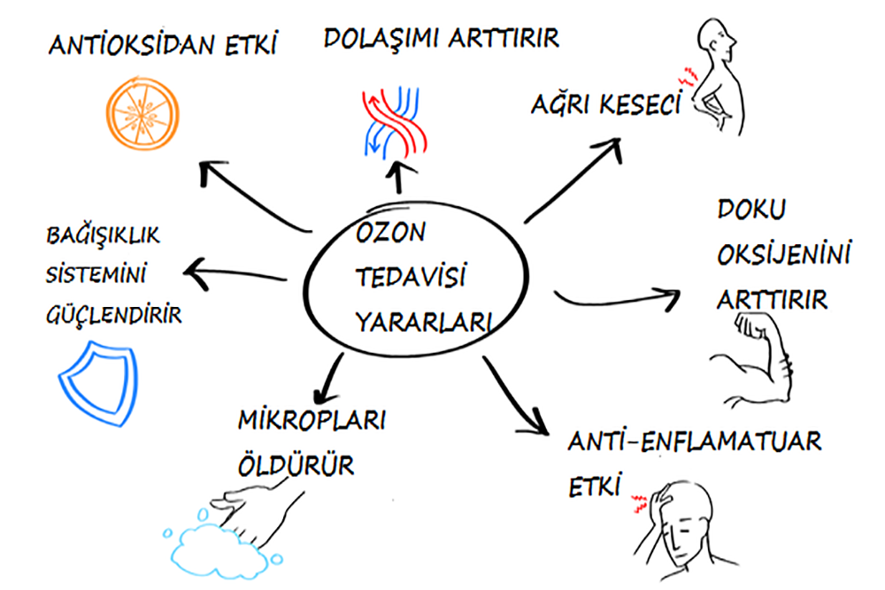

Slide 14
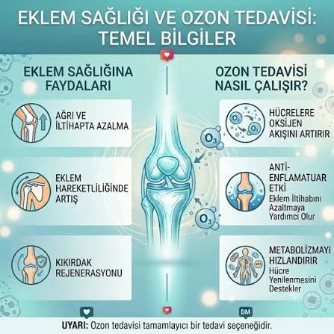
Eklem içi uygulamada mekanizma
Ozon sinoviyal sıvıda çözünür; H₂O₂ ve LPO oluşumuna yol açar.
Proinflamatuvar sitokin ve proteolitik enzim salınımı baskılanır.
TGF-β1 ve IL-10 artar; inflamasyon düzeyi azalır.
TGF-β1 integrin ekspresyonunu düzenler; kollajen ve glikozaminoglikan sentezini uyarır.
H₂O₂ yoluyla kondrosit ve matriks proliferasyonu eklem kıkırdağı sentezine katkıda bulunur.

Slide 15
Uygulama yöntemleri
Diğer Uygulamalar
Ozonlanmış Serum Solüsyonu (O₃SS)
Sistemik
Majör otohemoterapi
Minör otohemoterapi
Rektal insuflasyon
Vajinal insuflasyon
Lokal
Torbalama yöntemi
Kupa yöntemi
İntradiskal uygulama
Kas-iskelet sistemi uygulamaları

Slide 16
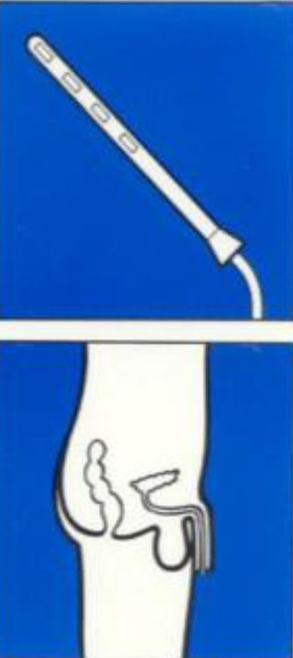
Otohemoterapi ve İnsuflasyon Yöntemleri
Amaç, ozonun kanda oluşturduğu ikincil reaksiyon ürünleri üzerinden sistemik biyolojik yanıt oluşturmaktır.
1. Majör Otohemoterapi (MAHT)
Venöz yoldan alınan 50–250 mL kan, ozon gazıyla karıştırılır.
İşlem sonrasında kan, intravenöz yolla hastaya geri verilir. Süre: Yaklaşık 20-30 dakika.
2. Minör Otohemoterapi (MiAHT)
Venöz yoldan alınan 2–10 mL kan, ozon gazıyla karıştırılır.
Hazırlanan karışım intramüsküler yolla uygulanır.
3. Rektal İnsuflasyon
Ozon-oksijen gaz karışımının rektal yoldan uygulanmasıdır.
Bağırsak mukozasıyla etkileşim sonucunda biyolojik yanıtlar oluşturması amaçlanır.
Damar yolu gerektirmeyen bir uygulama yöntemidir.
4. Vajinal İnsuflasyon
Ozon gazının vajinal yoldan uygulanmasıdır.

Slide 17
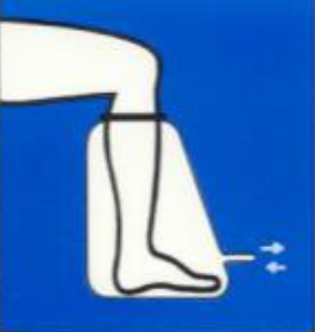

Torbalama ve Kupa uygulamaları
Lokal uygulamalarda hedef, tedavi edilen dokuda kontrollü biyolojik/oksidatif etki oluşturmaktır.
1. Torbalama Yöntemi
Ozon gazı, vücudun belirli bir bölgesine veya ekstremiteye haricen uygulanır.
Özellikle yara ve cilt lezyonlarında kullanılır.
Uygulama sonunda ozon gazı ortamdan uzaklaştırılır.
2. Kupa Yöntemi
Ozon gazı, lezyon bulunan bölgeye cam veya silikon kupalar aracılığıyla uygulanır.
Yara bakımı sonrasında gerçekleştirilebilir.

Slide 18
Yara İyileşmesinin Üç Fazı ve Ozon
Hedef grup: arteriyopatik, diyabetik, immünosupresif hastalar (nekrotik ülserler).
Faz | Süre | Ozonun rolü
I: İnflamasyon | 2-3 gün | Enfeksiyonu engeller, kronikleşmeyi önler
II: Ara aşama | 2 hafta | Süperenfeksiyonu önler; fibroblast proliferasyonu, kollajen, fibronektin sentezini uyarır
III: Remodelling | Haftalar (yaşlı/diyabetikte uzun) | Skar yeniden şekillenmesi

Slide 19
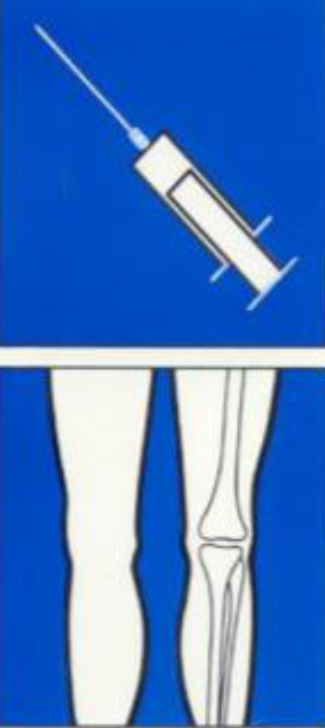
İntradiskal ve Kas-İskelet Sistemi Uygulamaları
1. İntradiskal Uygulama
Ozon gazı, omurlar arasındaki diskin içine doğrudan enjekte edilir.
Steril koşullarda ve floroskopi gibi görüntüleme yöntemleri eşliğinde, uzman hekimler tarafından uygulanır.
2. Kas-İskelet Sistemi Uygulamaları
Kas, tendon, bağ ve eklem içi veya çevresine enjeksiyon yoluyla uygulanır.

Slide 20
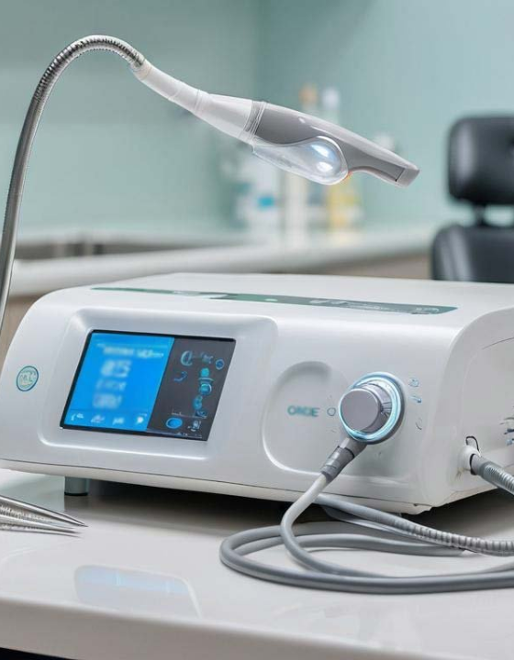
Diğer uygulamalar
1. Ozonlanmış Serum Solüsyonu (O₃SS)
Ozonlanmış serum fizyolojik solüsyonunun, damar yoluyla verilmesini kapsar.

Slide 21

Önemli Uyarılar !
Ozon, bazı ilaç ve maddelerle reaksiyona girerek bunların yapısını değiştirebilir.
Prokain, magnezyum sülfat, glutatyon ve C vitamini gibi maddeler ozonla karıştırılmamalıdır.
Ozonun ilaçlarla birlikte uygulanması, istenmeyen kimyasal reaksiyonlara ve toksik bileşiklerin oluşumuna neden olabilir.

Slide 22
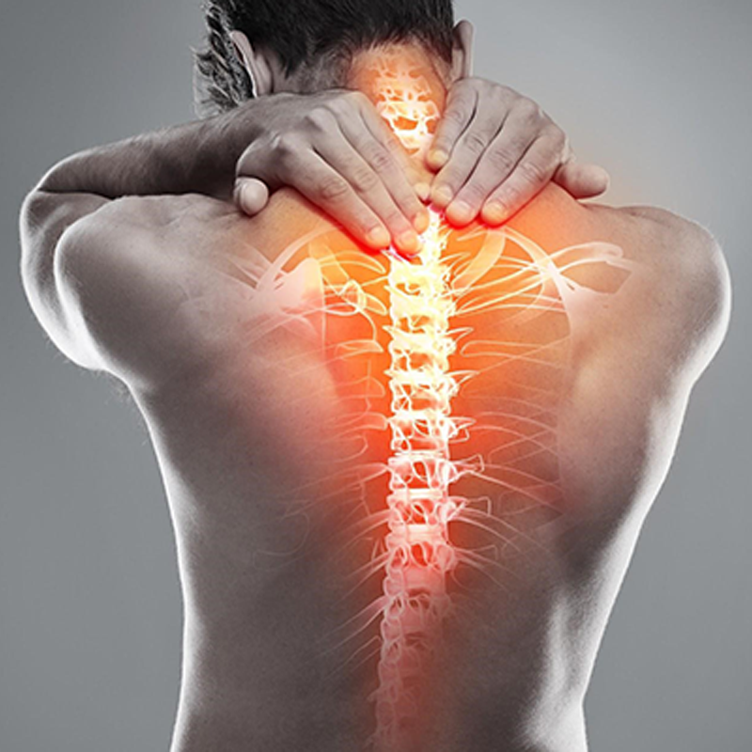
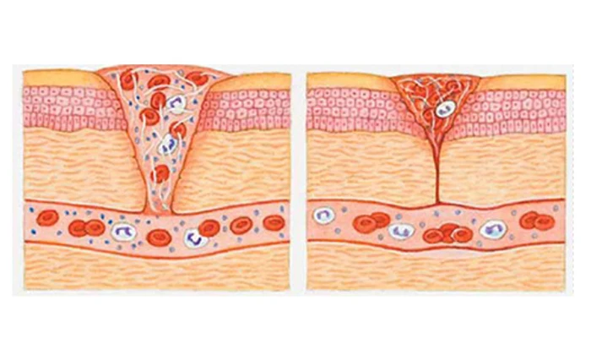
endikasyonlar
Ozon uygulaması, belirli hastalıklarda tedavi ve rehabilitasyon süreçlerini destekleyici yöntem olarak ele alınabilir.
Bazı durumlarda ilgili uzman hekimin görüşü gereklidir.
Ozon uygulamasının hastalığı tamamen ortadan kaldırdığı veya tek başına tedavi ettiği iddia edilemez.

Slide 23
Uygulama Ünitesinde Değerlendirilen Hastalıklar
Kas-iskelet sistemi ve ağrı
Romatoid artrit ve ankilozan spondilit
Diz osteoartriti
Bel ve boyun ağrısı
Fibromiyalji ve karpal tünel sendromu
Lateral epikondilit ve disk hernisi
Cilt ve enfeksiyon hastalıkları
Kandidiyazis ve herpes-zoster
Egzama, dermatit, psoriasis ve rozasea
Akne ve bazı viral enfeksiyonlar
Diğer hastalıklar
Astım ve KOAH
Ülseratif kolit ve Crohn hastalığı
Sjögren sendromu ve MS
Obezite, karaciğer sirozu ve halsizlik-yorgunluk

Slide 24
Destekleyici olarak uygulananlar
Damar ve yara
Koroner ve periferik arter hastalığı
Aterosklerotik vaskülopati
Diyabetik ayak ülseri, enfekte yaralar
Yara iyileşmesi, yanık
Enfeksiyon
Apse ve fistül, alveoler osteitis
Onikomikoz, MRSA, viral enfeksiyonlar
HPV; EBV/HSV'ye bağlı ürtiker
Kolit, proktit, periodontit
Kas-iskelet
Lomber/servikal disk herniasyonu
Faset sendromu, menisküs hasarı
Osteoartrit, plantar fasiit
Miyofasiyal ağrı, rotator cuff

Slide 25
Uzman Hekim Görüşü Gerektiren Durumlar
Meme ve prostat kanseri
Glioblastom ve baş-boyun kanserleri
Kanser tedavisi sırasında gelişen yan etkiler
Hemodiyaliz hastaları
Maküler dejenerasyon ve periferik vestibülokoklear sendrom
Serebrovasküler hastalıklar
Kalp yetmezliği
Peritonit
Osteomiyelit
Viral hepatit enfeksiyonları

Slide 26
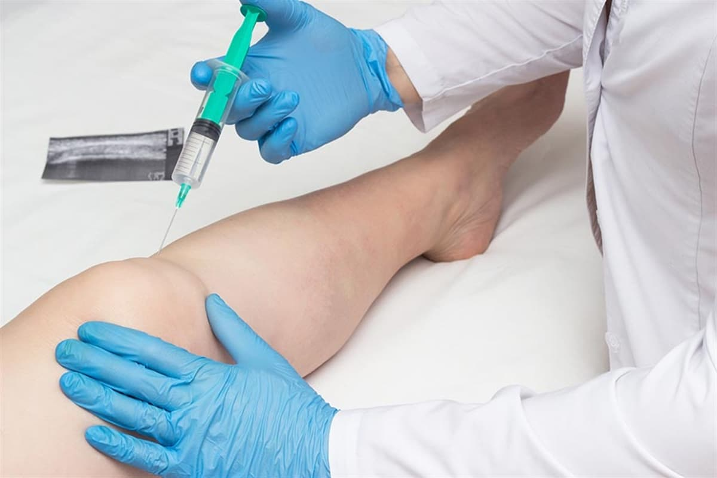
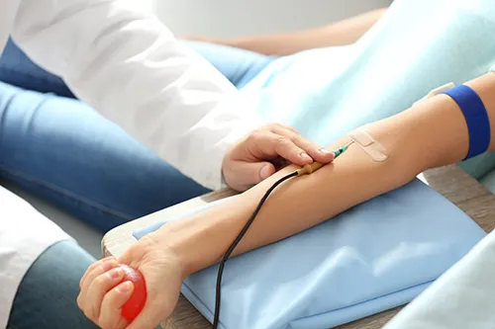
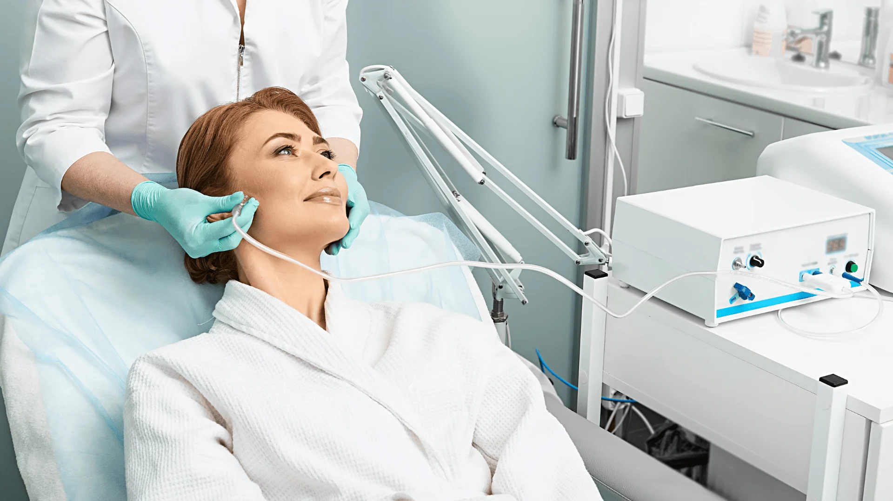
Ozon uygulaması, hastalığın standart tedavisinin yerine geçmemelidir.
Uygulama kararı hastanın klinik durumu ve riskleri değerlendirilerek verilmelidir.
Kanser ve ciddi sistemik hastalıklarda ilgili uzman hekimin görüşü önemlidir.
Kılavuzda bir hastalığın endikasyon olarak listelenmesi, ozonun o hastalıkta etkinliğinin bilimsel olarak kanıtlandığı anlamına gelmez.
Tedavi etkinliği, her hastalık için mevcut bilimsel kanıtlar doğrultusunda ayrı değerlendirilmelidir.

Slide 27


ÖZELLİKLİ GRUBLAR
Gebelik: lokal topikal yağ ve krem dışında ozon uygulaması yapılamaz
18 yaş altı: ilgili uzman hekim görüşü ile
Onkoloji hastaları: tedaviden primer sorumlu uzman hekim görüşü ile
74 yaş üzeri: uygulamanın yapılacağı endikasyonla ilgili uzman hekim görüşü ile
Kronik hastalığın akut atağı: ilgili uzman hekim görüşü ile

Slide 28

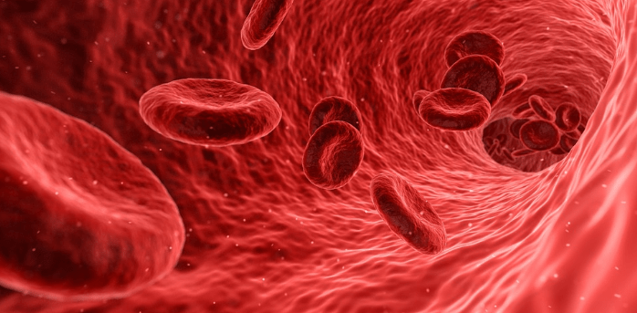
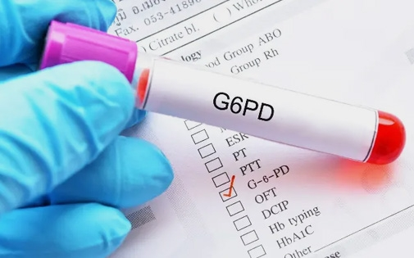
Kontrendİkasyonlar
Mutlak G6PDH eksikliği
Gebelik (lokal topikal yağ ve krem hariç)
Aktif, masif kanama
Serebrovasküler kanama ve akut MI akut dönemi
Kontrolsüz Basedow-Graves tipi hipertiroidi
Malign hipertansiyon
Derin trombositopeni (< 50.000/ml)
Akut alkol intoksikasyonu

Slide 29

Gaz embolisi riski ve dikkat gerektirenler
Yapılmaz: Gaz embolisi riski nedeniyle intraarteriyel ve intravenöz direkt medikal ozon gazı uygulaması
Dikkat: kanama-pıhtılaşma bozukluğu olan hastalar
Dikkat: kronik hastalığı olanlarda genel ilaç etkileşimleri
Dikkat: intravenöz bakır veya demir tedavisi alan hastalar
Dikkat: hemokromatozis hastaları

Slide 30
HASTA HAZIRLIK SÜRECİ‎
‎Hasta Bilgilendirme Süreci
Hasta veya yasal temsilcisi, ozon uygulaması hakkında bilgilendirilmelidir.
Uygulamanın yöntemi, aşamaları, dikkat edilmesi gerekenler ve olası yan etkiler sözlü ve yazılı olarak açıklanmalıdır.
Yaşlılar, çocuklar, emzirenler, kronik hastalığı veya kanser tanısı olan kişilerde özel değerlendirme yapılmalı ve ilgili uzman hekimin görüşü alınmalıdır.
Uygulama öncesinde bilgilendirme formu doldurulmalı ve imzalanmalıdır.
Kişisel verilerin korunmasına ilişkin yasal yükümlülükler yerine getirilmelidir.

Slide 31
Uygulama Öncesi Hazırlık
Hastanın şikâyetleri ve sağlık geçmişi ayrıntılı olarak sorgulanmalı, anamnez formu hasta dosyasına eklenmelidir.
Hastanın seansa hafif bir öğün tüketmiş olarak gelmesi önerilir.
Uygulama alanı iyi havalandırılmalı ve dışarıya açılan bir pencere bulunmalıdır.
Ozon gazına dayanıklı malzemeler kullanılmalıdır.
Uygulamada kullanılan set ve malzemelerin Ürün Takip Sistemi (ÜTS) kaydı bulunmalıdır.

Slide 32
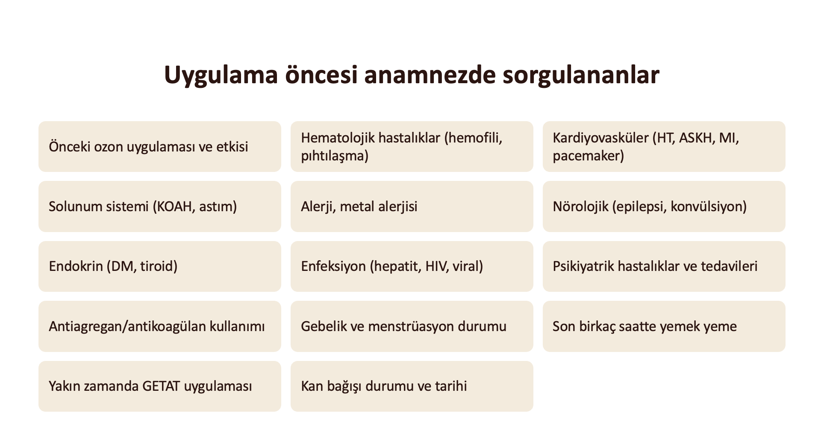

Slide 33
Hasta İzlem Süreci
Hasta, her uygulama seansında izlenmeli ve hasta izlem formu doldurulmalıdır.
Her seans için aşağıdaki bilgiler kayıt altına alınmalıdır:
Vital bulgular
Muayene bulguları
Uygulanan teknik ve yöntem
Gözlenen yan etkiler ve istenmeyen durumlar
Kayıtlar, hastanın dosyasına düzenli olarak eklenmelidir.
İzlem formu, uygulanan ozon yöntemine göre farklılık gösterebilir.

Slide 34
Sık görülen istenmeyen durumlar
Ozonun kendisinden kaynaklanan belirgin bir yan etkisi yoktur. Yanlış uygulama tekniği ve hatalı doz seçimine bağlı nadiren olumsuzluklar görülebilmektedir.
Dolaşım ve metabolizma
Hipotansiyon ve hipertansiyon
Hipoglisemi ve hiperglisemi
Taşikardi ve baş dönmesi
Alerjik ve lokal reaksiyonlar
Sitrat alerjisi
Partikül reaksiyonları
Kaşıntı ve uygulama bölgesinde papüller
Diğer durumlar
Uykusuzluk (insomnia)
Gastrit
Ozonlanmış solüsyona ilaç eklenmesine bağlı sorunlar
İntradiskal uygulamalar sonrasında ciddi sert adezyonlar

Slide 35
Nadir görülen istenmeyen durumlar
Dolaşım ve nörolojik: Vertebrobaziler inme, geçici kortikal körlük, geri dönüşümlü ensefalopati, kardiyak arrest
Göz: Vitreoretinal kanama
Enfeksiyon: Septik artrit, paravertebral apse
Sinir sistemi: Pnömosefali, ventral ve arka kök ganglionunda hasar
Solunum sistemi: Masif amfizem ve pnömomediastinum
Diğer: Hava embolisi

Slide 36
İstenmeyen durumda yapılması gerekenler
Risklerin farkında olmak, dikkatli hasta seçimi ve protokollere bağlı olmak olumsuz sonuçları azaltır.
Yan etkiler seans sonrasında sürerse yeniden değerlendirme yapılır; gerekirse uygulamaya son verilir.
Hayatı tehdit eden durumda vital bulgu monitörizasyonu, damar yolu ve hava yolu açıklığı sağlanır.
Acil durumlarda hasta 112 ile ileri merkeze sevk edilir.

Slide 37
Ozon Uygulamasında Bulundurulması Zorunlu Cihaz ve Malzemeler
Tıbbi ozon cihazı: Ozon gazının üretilmesi için kullanılır.
Tıbbi oksijen tüpü veya oksijen kaynağı: Ozon üretiminde gerekli oksijeni sağlar.
Steril ve ozona dayanıklı sarf malzemeleri: Uygulamanın amacına uygun olmalıdır.
Ozon sensörü: Ortamdaki ozon düzeyinin izlenmesini sağlar.
Önemli: Kullanılan tıbbi ozon cihazının, ilgili Tıbbi Cihaz Yönetmeliği uyarınca Ürün Takip Sistemi’ne (ÜTS) kayıtlı olması zorunludur.

Slide 38
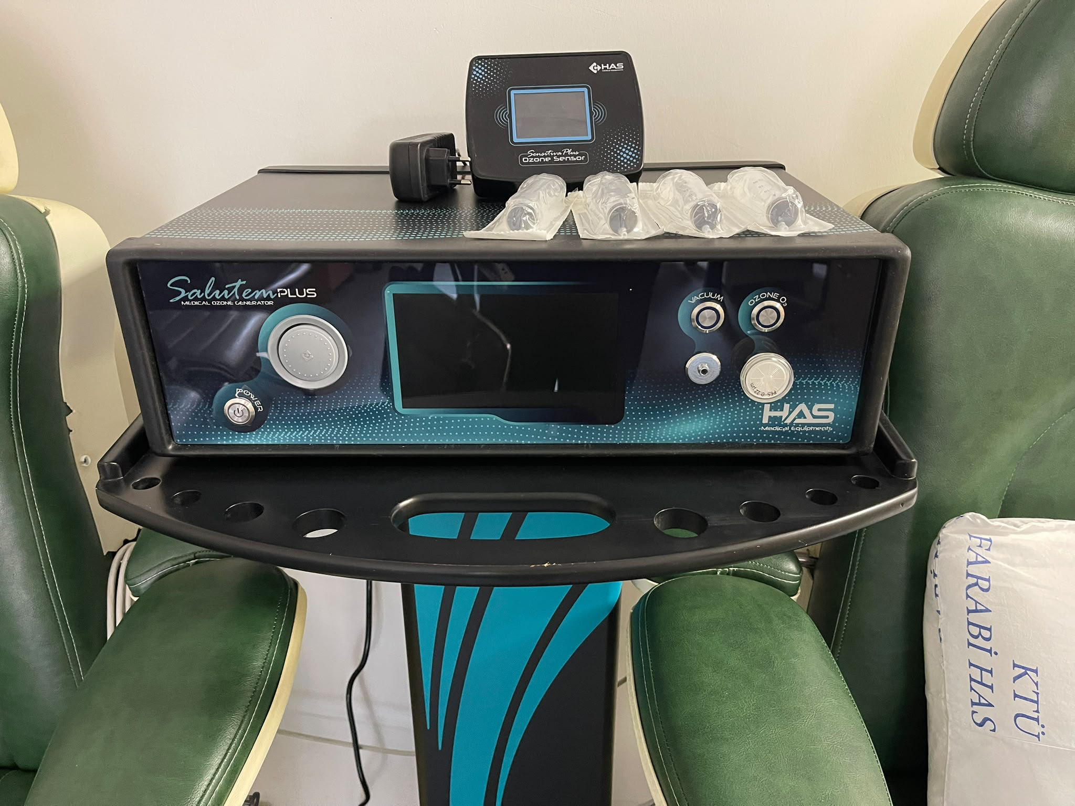
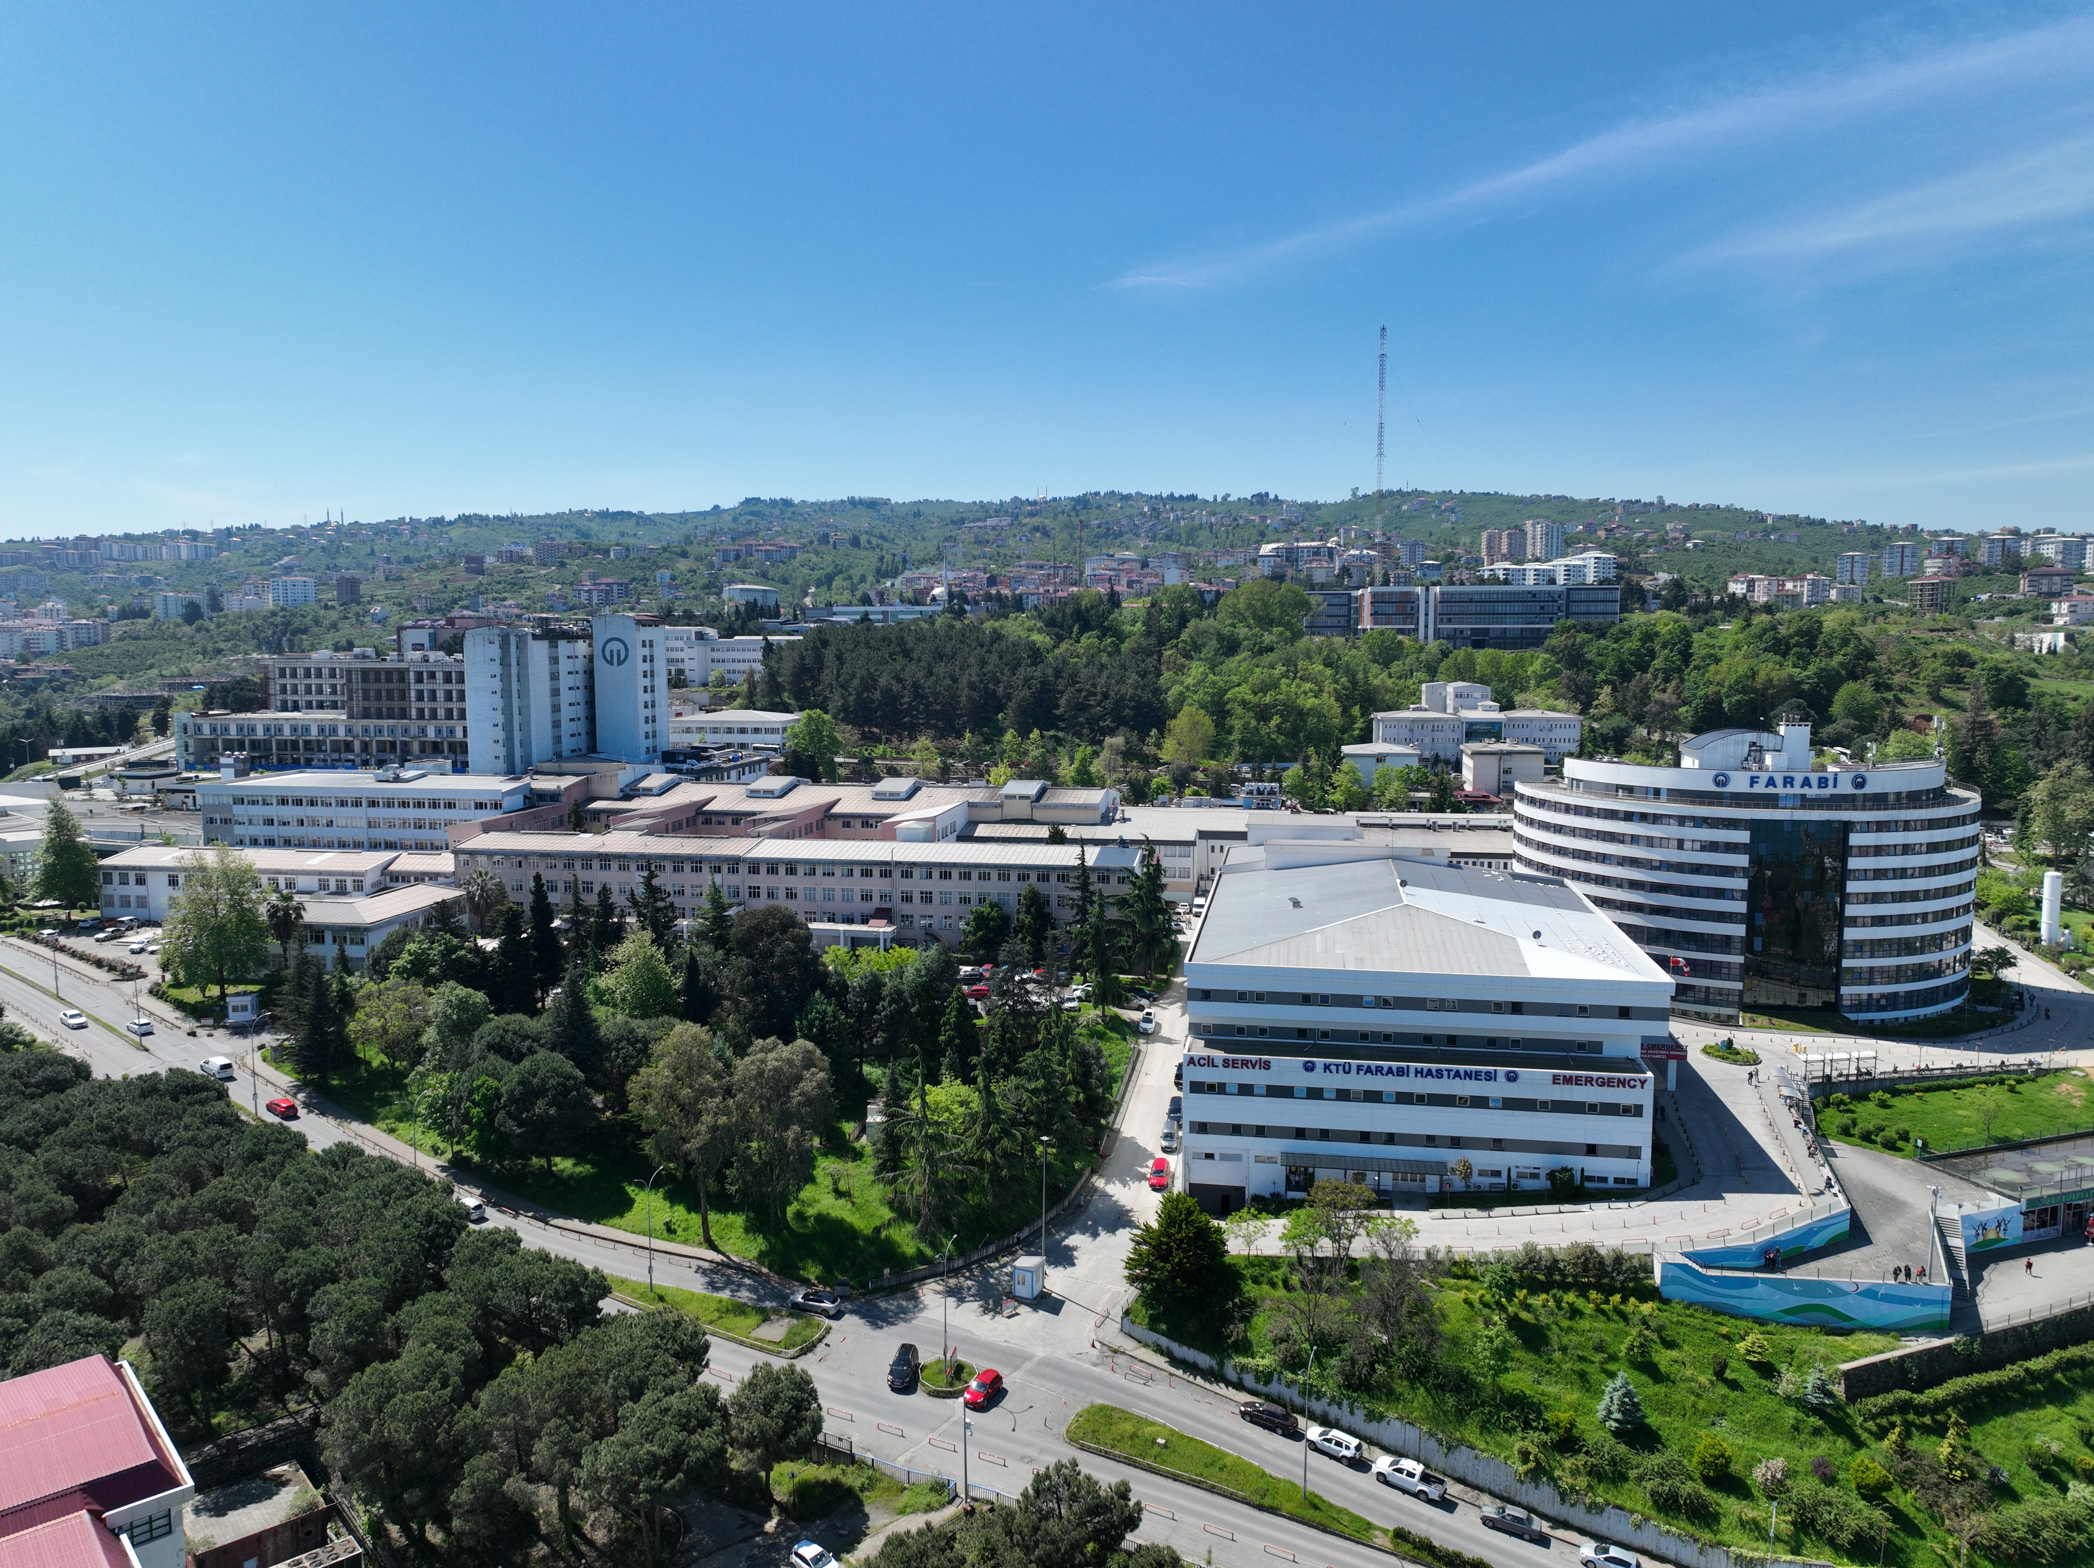
ozon tedavisi, trabzon
2021: KTÜ Farabi Hastanesi GETAT Merkezi, Bakanlık kayıtlarına göre ozon uygulaması için yetkilendirilen kuruluşlardan biri oldu ve hizmete başladı.

Slide 39


Slide 40
sonuç
Ozon terapi, standart tedavinin yerine geçen bir yöntem değil; destekleyici (adjuvan) bir yöntemdir.
Ozon terapi, endikasyon dışına çıkılmadan, hasta özelinde karar verilerek uygulanmalıdır.
Güvenli uygulama için doğru hasta seçimi, protokole uyum ve kontrendikasyonların önceden değerlendirilmesi önemlidir.
Uygulama yalnızca yetkili hekimlerce ve yetkilendirilmiş GETAT merkezlerinde yapılır. İzinsiz uygulama yapılmamalıdır.
Aile hekimliğindeki rolümüz: hastayı doğru yönlendirmek, ozon terapi hakkında doğru bilgiyi aktarmak, kontrendikasyon ve ilaç etkileşimlerini değerlendirmek ve yan etkileri tanımak.

Slide 41
KAYNAKÇA
Kaynak: T.C. Sağlık Bakanlığı (2025). Ozon Uygulama Kılavuzu. SHGM GETAT Daire Başkanlığı, Ankara. Yayın No: 1325. Kılavuz, literatür bilgisiyle güncellenmelidir.
T.C. Sağlık Bakanlığı. Geleneksel ve Tamamlayıcı Tıp Uygulamaları Yönetmeliği. 2014.
Bocci V. Ozone: A New Medical Drug. 2nd ed. Dordrecht: Springer; 2011. (Chapter 5: How to administer ozone.)

Slide 42


